Slide 1
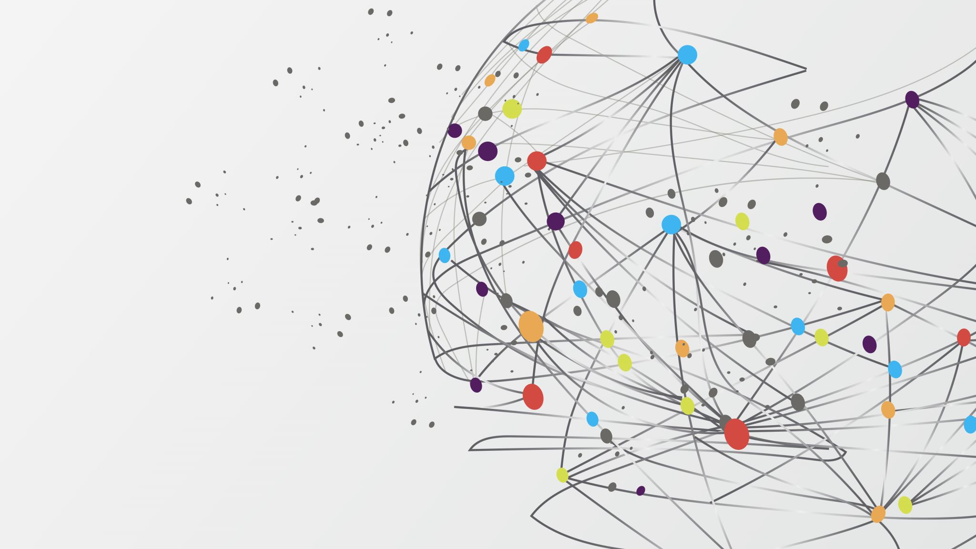
Stad en wijk
Lj3 p3 les 3 van 21-2-2020

Slide 2
Programma van vandaag
Fysieke en sociale leefbaarheid in de stad van de toekomst

Slide 3
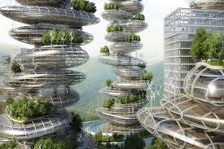
Steden van de toekomst
Ontwikkelingen om rekening mee te houden
Elementen die belangrijk zijn voor leefbare steden
Op fysiek gebied rekening houden met
Door
Op sociaal gebied rekening houden met
Door

Slide 4
Begrippen
Thema is ‘Impact van wereld problematiek op de stad en zijn bewoners’ | Globalisering Mondialisering Segregatie Integratie | Begrippen en theorie Toepassing op eigen ontwerp

Slide 5
2050 & de sustainable development goals
https://www.nieuwsblad.be/2050
Lees artikel en beschrijf de belangrijkste ontwikkelingen bij vraag 1.

Slide 6
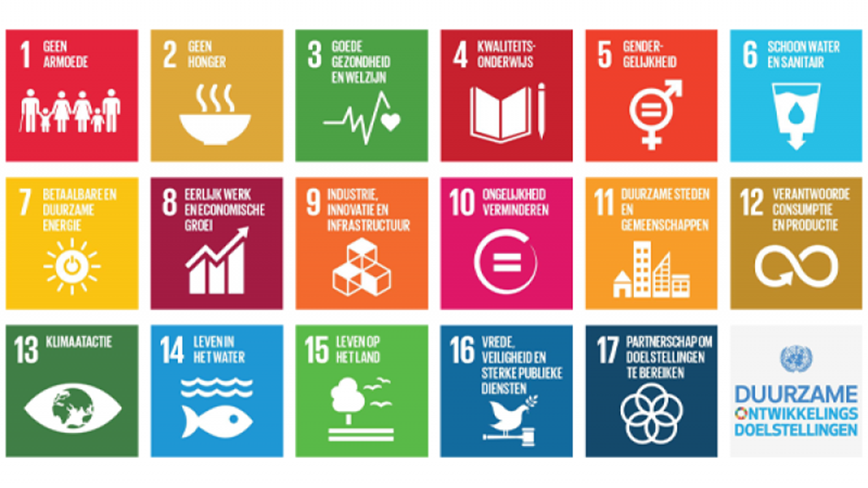

Slide 7
Impact van dit alles op de steden van de toekomst
Stad van de toekomst & fysieke leefbaarheid:
Video: The future cities van Oscar Boyson ; https://www.youtube.com/watch?v=xOOWk5yCMMs over bouwen, wonen & leven, werken, recreëren enz.
Video: 7 principles for building better cities / Peter Calthorpe: https://www.youtube.com/watch?v=IFjD3NMv6Kw
Video: Hoe maak je een aantrekkelijke stad: video School of life: https://www.youtube.com/watch?v=Hy4QjmKzF1c
Sustainable city: https://www.youtube.com/watch?v=WCKz8ykyI2E

Slide 8
de sociale leefbaarheid van deze steden
Waarom een inclusieve stad: https://www.youtube.com/watch?v=oZbKlldd1JM
En dus: community / gemeenschappen / sociale verbanden zijn het skelet van onze samenleving.
https://www.youtube.com/watch?time_continue=10&v=xCZ4lq4eQEE&feature=emb_logo

Slide 9
Begrippen die te maken hebben met het samenleven van mensen in de steden van de toekomst:
Globalisering =
Mondialisering =
Segregatie =
Integratie =

Slide 10
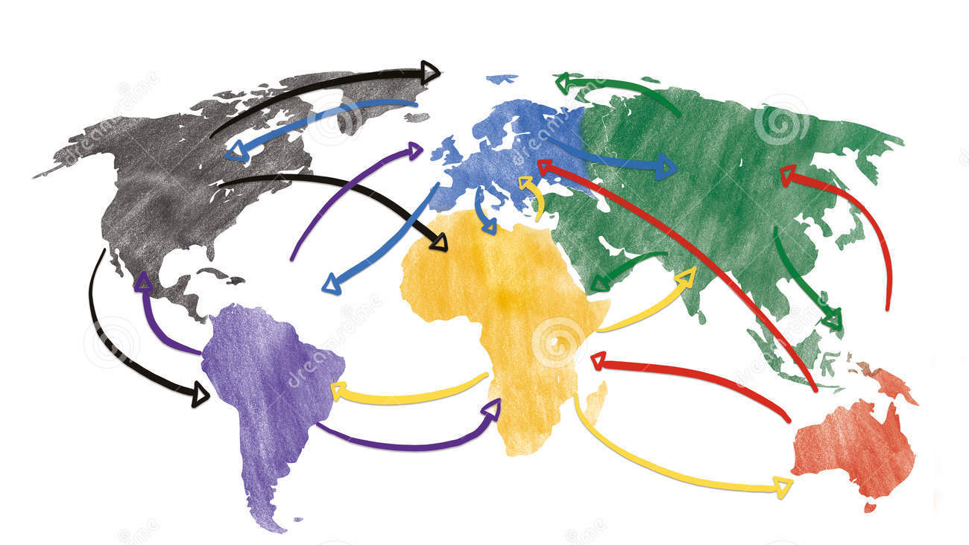
Globalisering =
Globalisering is een toenemend proces van economische, culturele en politieke integratie op mondiaal niveau. Door de openstelling van grenzen tussen landen, kunnen goederen en diensten zich gemakkelijker verplaatsen. Globalisering is een proces wat net zo oud is als de mens, maar de afgelopen eeuw is dit proces in een versnelling geraakt. Deze versnelling is te verklaren aan de hand van drie dingen, namelijk:
Transport en communicatietechnologie is aanzienlijk verbeterd
Minder handelsbelemmeringen
Snelle groei van multinationals
Wat betekent globalisering voor onze culturele identiteit
en het bepalen van de positie van Nederland in de wereld?
Economische globalisering
Politieke globalisering & Sociale globalisering:

Slide 11
Impact van globalisering?
In zijn boek ‘Wereldwijde Ongelijkheid’ maakt de Amerikaans-Servische econoom Branko Milanovic duidelijk dat de afgelopen 30 jaar veel mensen over de hele wereld er door de globalisering duidelijk op vooruit zijn gegaan. Wereldwijd is het aantal mensen in armoede sterk afgenomen. Een mooie ontwikkeling, maar niet een zonder verliezers, ook in de rijkere landen. Daar zijn vooral mensen met een relatief lage opleiding steeds vaker de dupe. Hun arbeidsmarktpositie, inkomen, en maatschappelijke status staat door de globalisering, in samenhang met technologische veranderingen, steeds verder onder druk. Ook in Nederland.
Vanaf 1980, in een fase van versnellende globalisering, nam het groeitempo van de Nederlandse economie echter af en werden de maatschappelijke scheidslijnen weer groter. Door de voortschrijdende technologische ontwikkeling en de snel toenemende globalisering werd de bestaande verdeling van werk, inkomen en perspectief geleidelijk aan weer ongelijker.
Inmiddels is een situatie ontstaan waarin aan de ene kant hoger opgeleiden van toegenomen welvaart kunnen profiteren, terwijl aan de andere kant de positie van de lager opgeleiden verslechtert en onzekerder wordt. En die groeiende onzekerheid uit zich in angst, woede, en verzet tegen globalisering, Europese integratie, banken, islam en migranten.
https://www.youtube.com/watch?time_continue=82&v=-3Bf4pUsCQg&feature=emb_logo : filmpje over culturele en sociale globalisering

Slide 12
Mondialisering =
We houden niet fanatiek vast aan de term globalisering. Internationalisering ,mondialisering en globalisering worden nogal eens door elkaar gebruikt. Ook al kun je strikt genomen een onderscheid maken. De OESO (Organisatie voor Economische Samenwerking en Ontwikkeling), onderscheidt drie min of meer opeenvolgende fases: internationalisering, met een grotere opening van firma’s op het buitenland, transnationalisering, vooral gebaseerd op de ‘boom’ in directe buitenlandse investeringen, en de huidige fase van globalisering (eigenlijk sinds de jaren 80), die verwijst naar de opkomst van echt wereldwijde netwerken.

Slide 13
Segregatie =
Sociale segregatie (meestal kortweg segregatie genoemd) is het socialisatieproces van acculturatie waarbij leden van een niet-dominante groep zich gedwongen nauwelijks mengen met de dominante groep, maar vooral contact onderhouden met de andere leden van de eigen groep. Als dit vrijwillig gebeurt, wordt wel gesproken van separatie.
Segregatie uit zich vaak in onder andere het gaan wonen in dezelfde wijken als andere mensen van de gesegregeerde culturele groep, het spreken van de eigen moedertaal in het bijzijn van medegesegregeerden, het behouden van het eigen geloof, etc. Bij rijkeren gaat het vaak om het afscheiden van de omgeving uit het oogpunt van veiligheid. Het meest kenmerkende voorbeeld daarvan is de gated community. Uit onderzoeken is echter gebleken dat inwoners van gated communities zich meestal nog steeds onveilig voelen of zelfs onveiliger dan mensen die niet in een gated community wonen.

Slide 14
Integratie =
Integratie is de opname in een (groter) geheel. Het gaat daarbij voornamelijk om de opname van personen of bepaalde bevolkingsgroepen in de maatschappij.
Een belangrijk kenmerk van integratie is dat de opname van personen of bevolkingsgroepen van beide kanten komt. Zowel de binnenkomende partij als de ontvangende partij passen zich aan de ander aan en daarmee ontstaat samensmelting tussen die twee personen of bevolkingsgroepen. Daarmee onderscheidt integratie zich nadrukkelijk van assimilatie waarbij aanpassing slechts van één kant komt. Niet alleen personen of bevolkingsgroepen kunnen zich integreren ook landen, bedrijven of systemen kunnen een proces van integratie ondergaan zoals in: "de integratie van de Europese landen tot de Europese Unie" of "de integratie van de bedrijfsonderdelen ICT en Communicatie." De meest gebruikte synoniemen voor integratie zijn eenwording en harmonisatie.

Slide 15
nieuwe inburgeringssysteem in 2020
Het nieuwe inburgeringssysteem dat in 2020 wordt ingevoerd, legt de regie weer terug bij gemeenten en creëert ruimte voor maatwerk. Vanaf 2020 gaat het nieuwe inburgeringsbeleid in, met drie belangrijke veranderingen.
De meest concrete aanpassing is het verplichte taalniveau: dit wordt verhoogd van A2 naar B1. Ook zullen er strengere maatregelen worden genomen voor nieuwkomers die de inburgering niet halen, al is het niet duidelijk hoe dit precies wordt ingevuld. Een derde belangrijke verandering ligt in de persoonlijke begeleiding naar werk en taal. Gemeenten hadden al de verantwoordelijkheid voor begeleiding naar werk, maar de inburgering zelf was de verantwoordelijkheid van de nieuwkomer.
Lezen: Wat willen nieuwkomers zelf: https://www.oneworld.nl/lezen/politiek/migratie/dit-vinden-nieuwkomers-zelf-van-het-integratiebeleid/

Slide 16
DUS wat neem je mee in jullie stad van de toekomst?!

